Slide 1
Proiect III
Tehnologia informatiei
Student: Pistritu Ionut-Laurentiu

Slide 2
Cuprins
Introducere
Unity3d
Android
Blender
Dezvoltarea proiectului

Slide 3
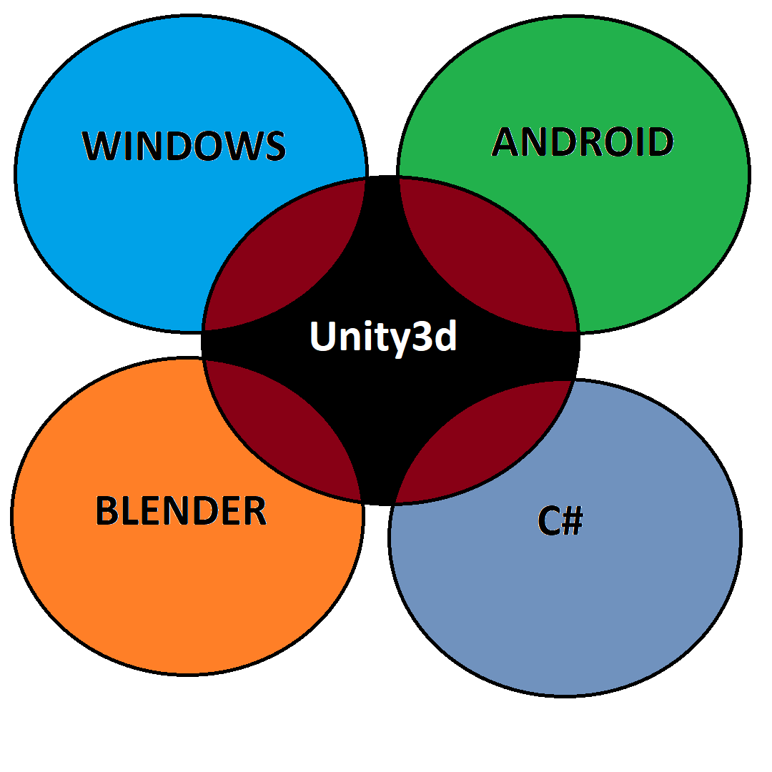
Introducere
Acest proiect urmareste dezvoltarea unui joc grafic ce imbina mai multe tehnologii pentru a fi rulat de pe mai multe platforme (Android si Windows).
Jocul este constituit din doua scene in care player-ul trebuie sa strabata labirintul pentu a duce la bun sfarsit misiunea si meniul principal de unde sunt accesate functiile principale ale aplicatiei.
Grafica personajelor este dezvoltata in Blender. Acesta ofera o gama larga din punct de vedere al editarii si dezvoltarii obiectelor 3d.
Miscarea, toate elementele ce tin de mecanica obiectelor, dar si imbinarea tuturor componentelor proiectelor sunt dezvoltate in Unity3d.

Slide 4
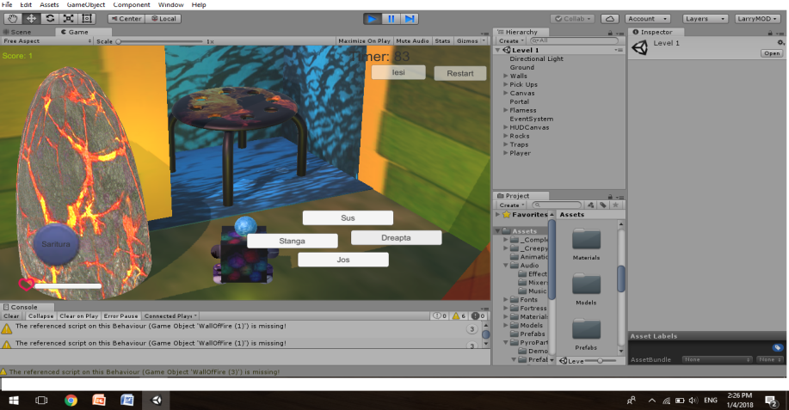
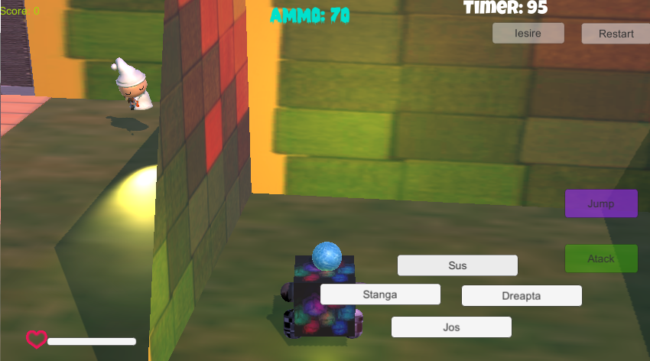
Unity3d
Mediul integrat de dezvoltare folosit este Unty3d.
Aici au fost dezvoltate si montate toate componentele aplicatiei pentru a fi compatibila cu platformele dorite.
Multe obiecte din aplicatie au fost configurate in Blendre, unde au fost salvate cu extensia .3ds, preluate apoi de Unit3d.

Slide 5
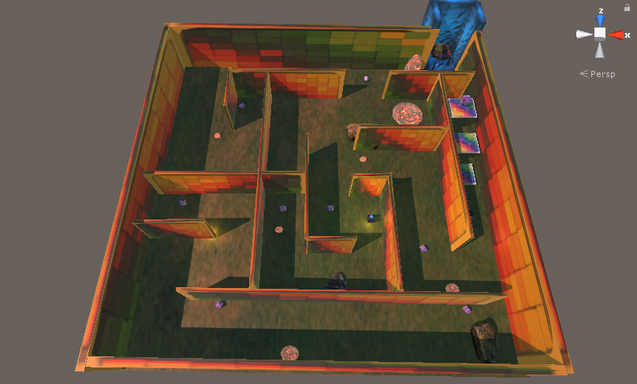
Nivelul 1
Player-ul are ca scop acumularea tuturor obiectelor ce ii permit
trecerea prin portal pentru a ajunge la nivelul urmator, ferindu-se in tot acest timp de flacari pentru a ramane in viata.

Slide 6
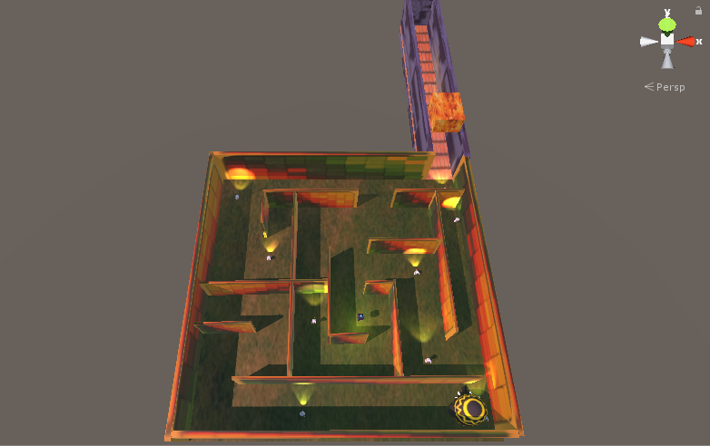
Nivelul 2
Dificultatea si complexitatea acestui nivel este mult mai mare. Aici exista si inamici care urmaresc si ataca player-ul pentru al impiedica sa ajunga la iesirea din labirint.

Slide 7
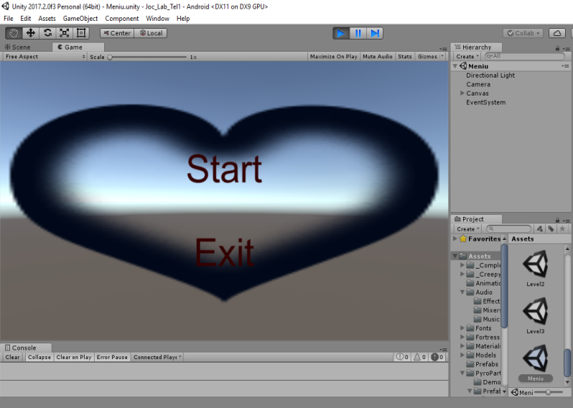
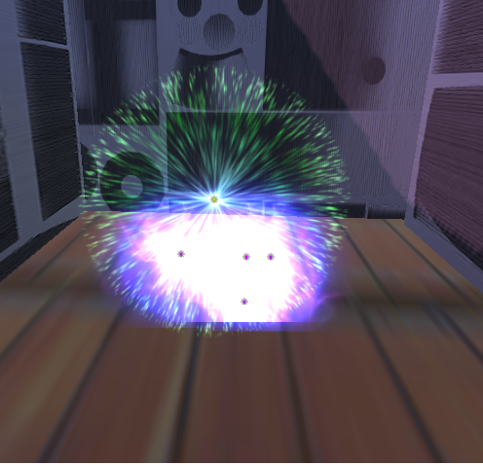
Meniul principal
Contine un buton pentru intrarea in joc si un buton pentru iesirea din joc.
Portalul
Lanseaza nivelul urmator in momentul in care player-ul se afla in interior. Jocul de lumini si culori ale acestuia sunt dezvoltate cu ajoutorul tehnologiei oferite de Unity.

Slide 8
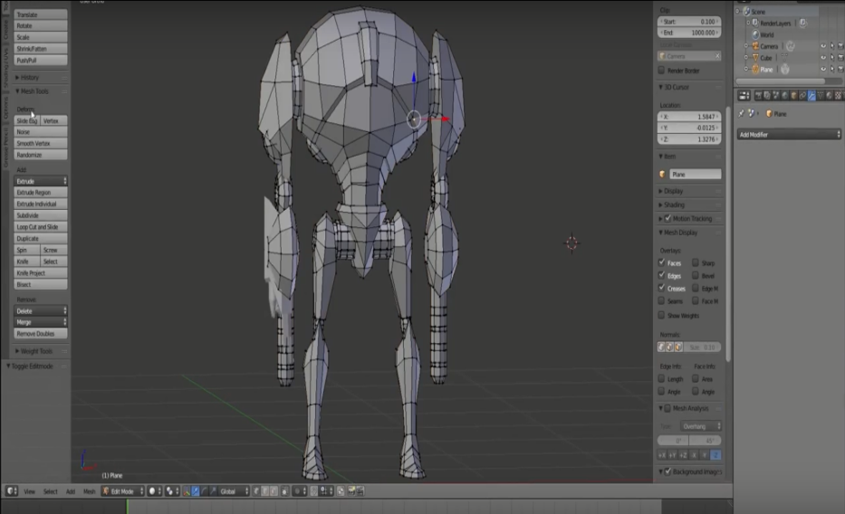
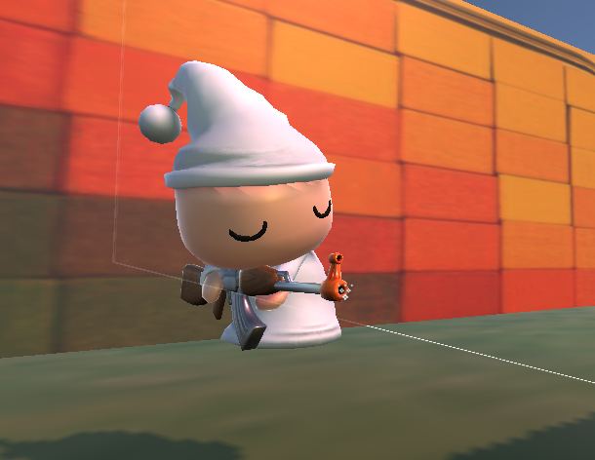
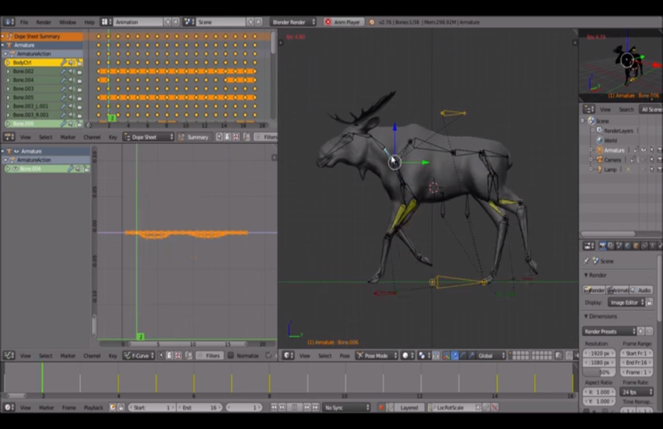
Inamicii
Forma si elementele de
grafica sunt dezvoltate in Blender. Aici putem modifica fiecare obiect modelandu-l asa cum ne dorim si adaugandu-i o animatie corespunzatoare.

Slide 9
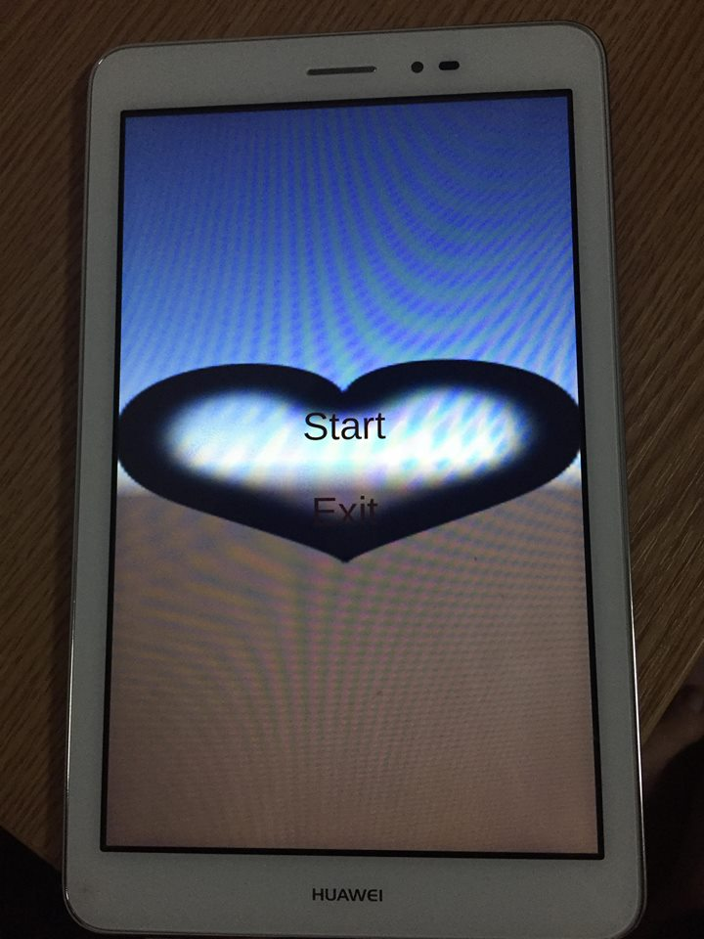
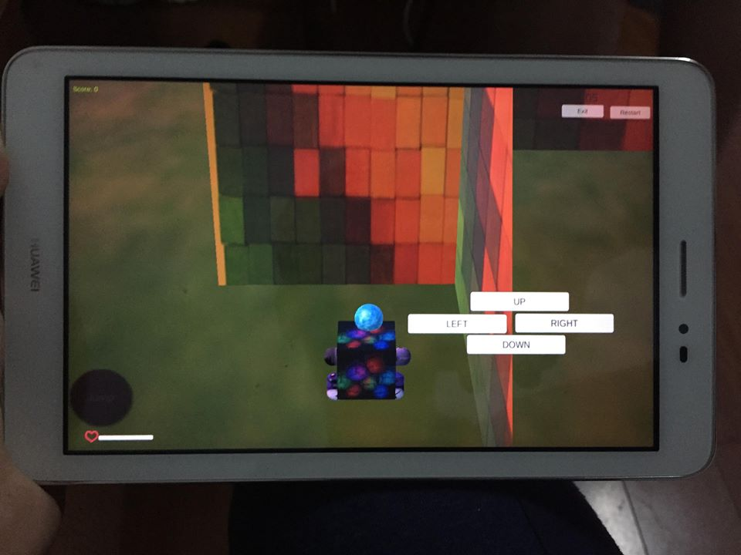
Android
Este o platforma software si un sistem de operare pentru dispozitive si telefoane moile bazata pe nucleul Linux.
Cum Windows-ul foloseste fisierele .exe pentru a instala un program, Android foloseste APK-uri.
APK este un format de fisiere folosit pentru a instala aplicatii pe sistemele Android.

Slide 10
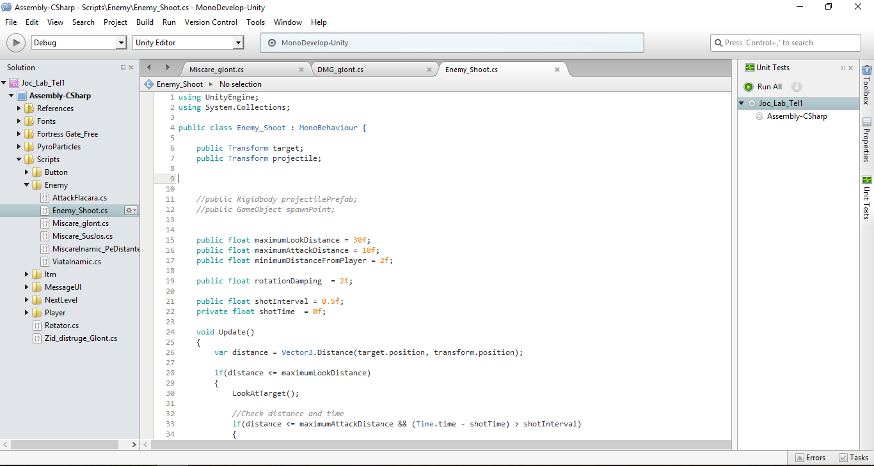
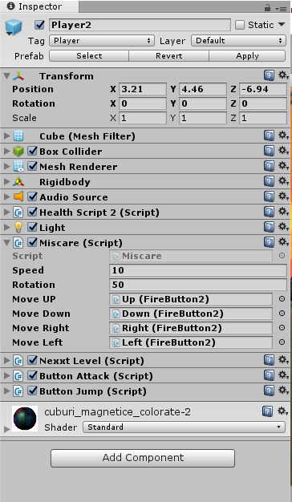
Dezvoltarea proiectului
Dupa ce am stabilit prioritatile si care sunt elementele necesare pentru a duce la bun sfarsit acest proiect a urmat implementarea lui.
Toate elementele de mecanica si interactiunea cu utilizatorul au fost realizate prin srierea de cod in limbajul C#. Acest cod este dezvoltat in IDE-ul MonoDevelop si atasat elementelor corespunzatoare din Unity.

